Slide 1
基于摩擦纳米发电机的自驱动睡眠监测装置

Slide 2
目录
1
研究背景
2
研究过程
3
产品介绍
4
产品优点
5
产品成果

Slide 3
研究背景

Slide 4
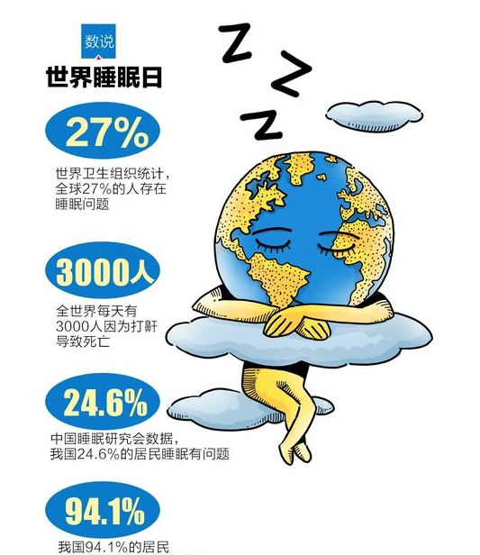
睡眠障碍--普遍存在的问题
据世界卫生组织统计，全球27%的人存在睡眠问题，即每4人中至少有1人，而中国睡眠研究会一项调查研究表明，目前我国内地成年人中失眠患病率高达57%，工作人群中有65%的人存在睡眠障碍。而在睡眠障碍中，睡眠呼吸暂停综合症（俗称打鼾）则是最凶险的情况，全世界每天有3000人因为打鼾导致死亡。

Slide 5
立项理由
医用设备安昂，体积大
现有产品的缺点
操作繁琐舒适性差
可穿戴式核心技术多为陀螺仪，无法对睡眠猝死发出警报
人体死亡表现为呼吸先停止后心脏再停止跳动，以监测心率为核心技术的产品无法及时预警

Slide 6
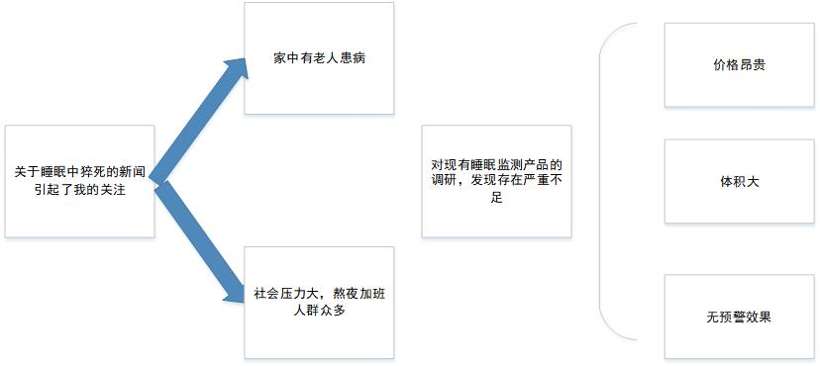
研究思路

Slide 7
研究过程

Slide 8
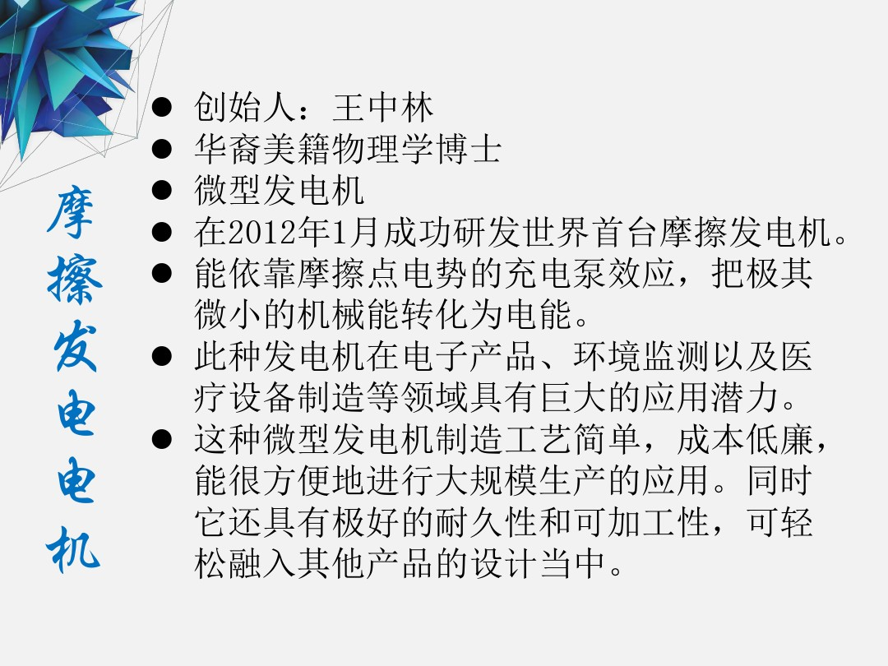
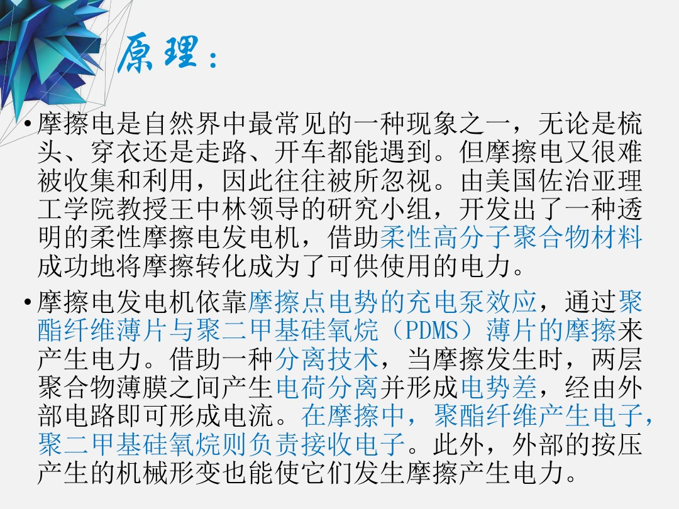
基础知识学习

Slide 9
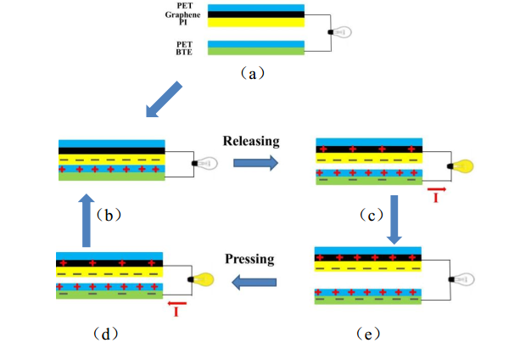
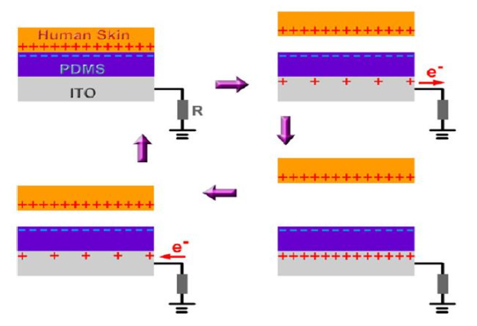
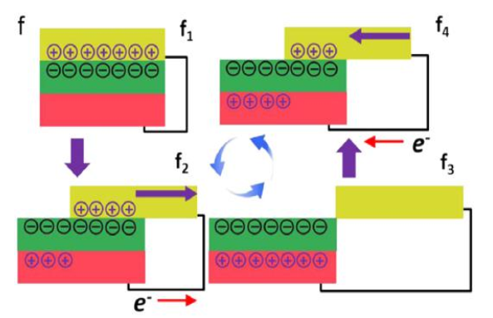
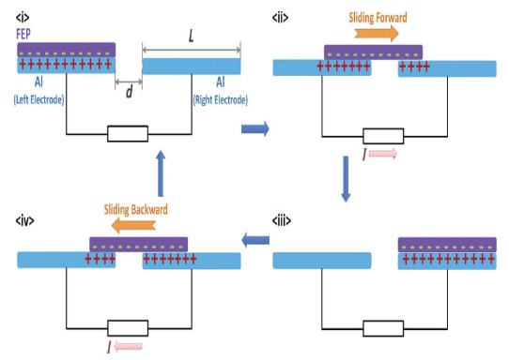
TENG的四种类型

Slide 10

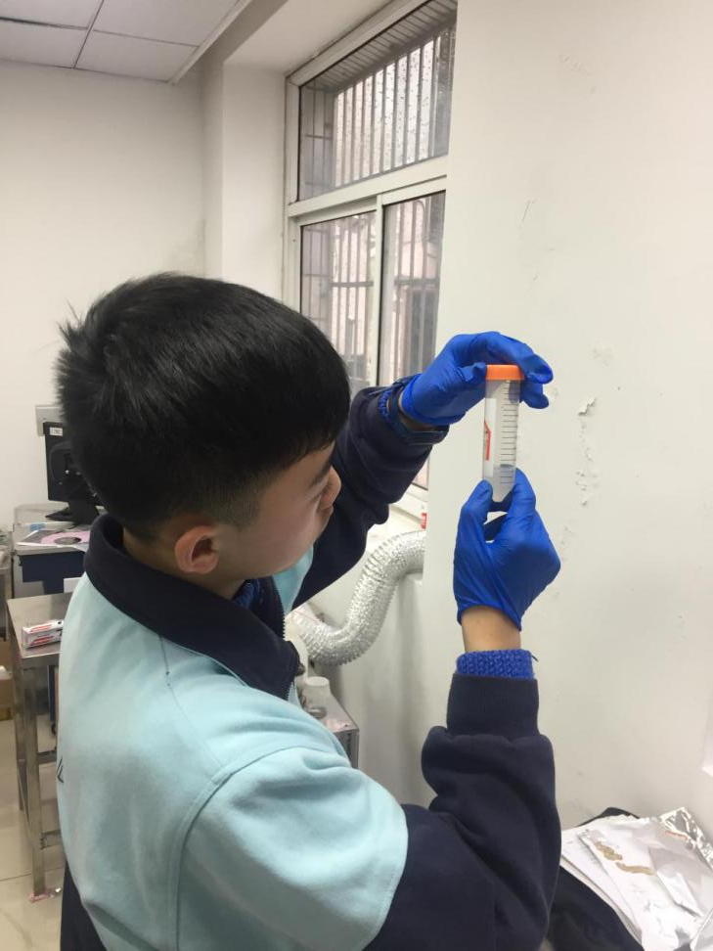
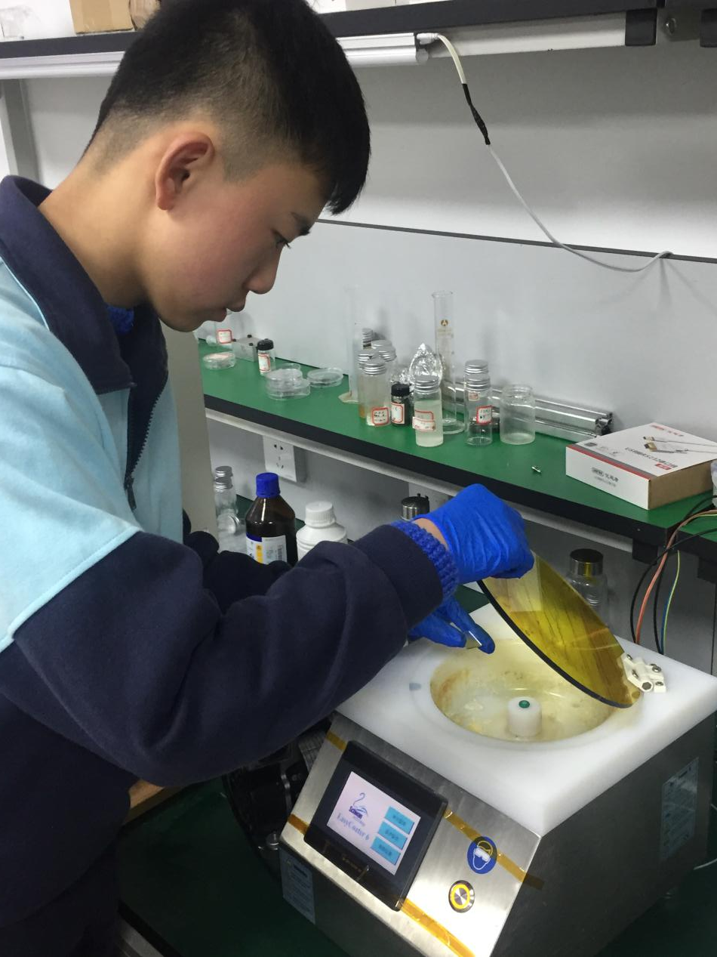
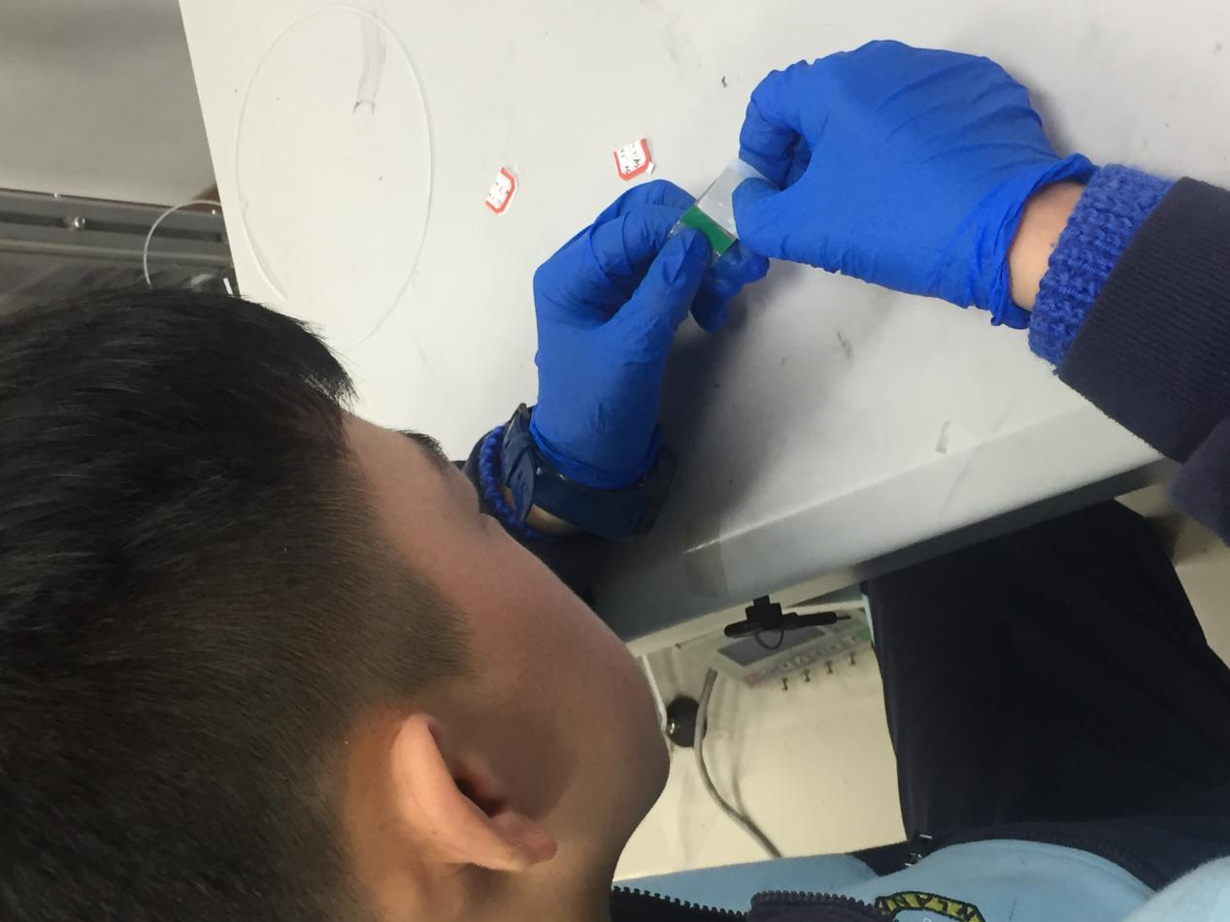
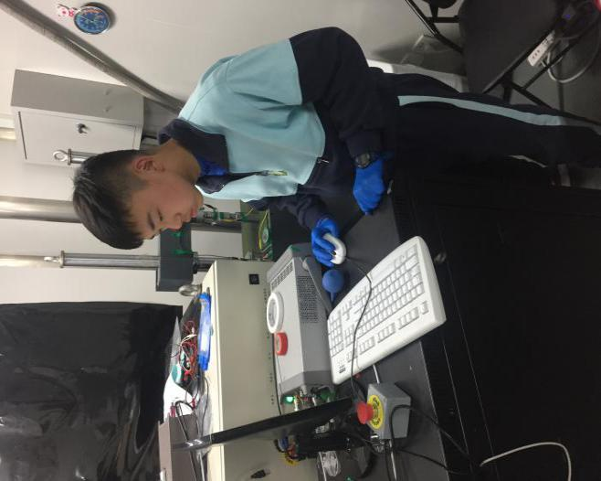
实验过程
一.PDMS溶液调配
将 PDMS弹性体和固化剂按质量比 10:1 均匀混合
二.PDMS薄膜制备
将 PDMS溶液用匀胶机旋涂均匀
三.组装摩擦纳米发电机
将基底，PDMS薄膜，电极薄膜，微型弹簧组装成接触分离式摩擦纳米发电机

Slide 11
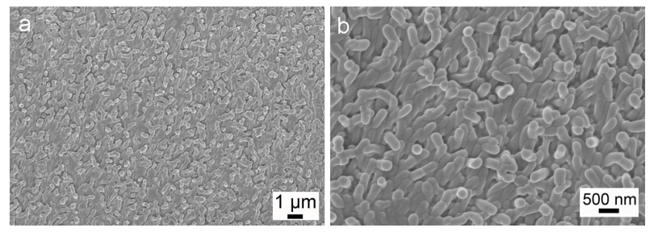
薄膜制备
PDMS弹性体和固化剂按质量比 10:1 均匀混合，真空脱气 20 min，再将 PDMS 混合液用匀胶机旋涂于硅模板表面，旋涂速率 360 rpm，旋涂时间 50 s；接着将涂有 PDMS 混合液的模板真空脱气 10 min，在 100 ℃下固化 35 min；最后将 PDMS 膜剥离硅模板。用SEM观察制作好的PDMS薄膜

Slide 12
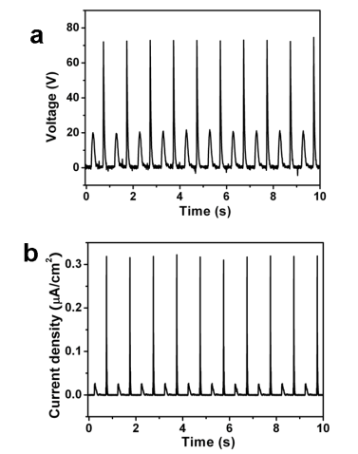
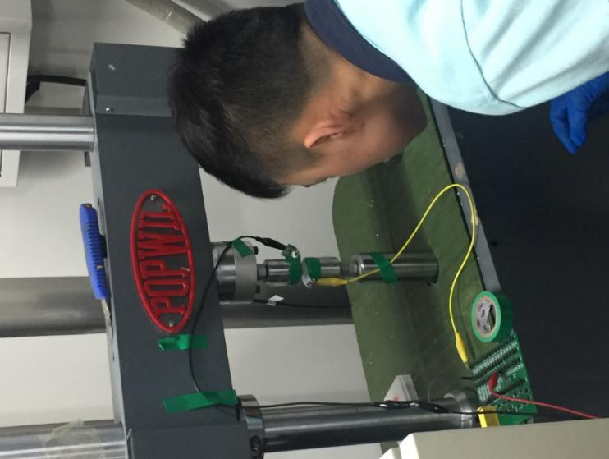
产品测试
薄膜制作
1
2
模型组装
遇到问题
3
4
产品测试

Slide 13
产品介绍

Slide 14
睡眠监测装置硬件框图

Slide 15
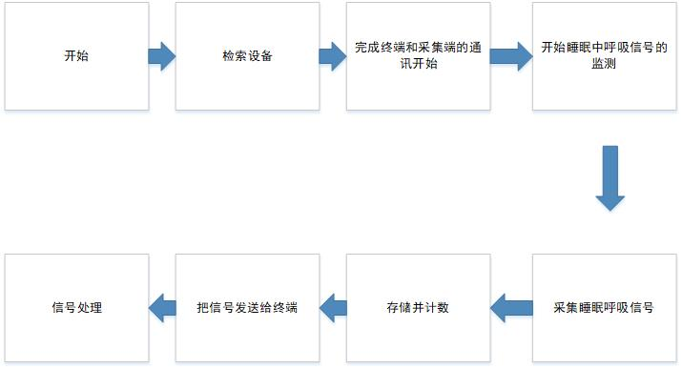
数据采集流程图

Slide 16
应用领域
家中看护的病人
身体不佳的老人
严重打鼾的患者
科学研究和大数据统计

Slide 17
产品创新点

Slide 18
产品优点
柔性材料舒适度高
成本低
体积小
自驱动
监测人体呼吸运动

Slide 19
产品成果

Slide 20
THANKS!
恳请各位老师批评指正！

